Slide 1
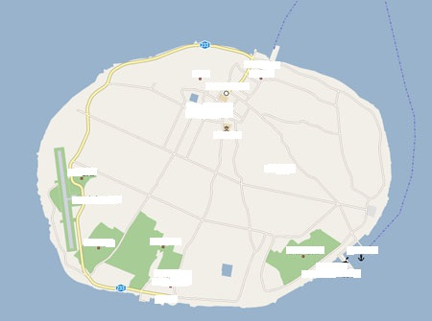
図4 がん患者・家族支援マップ：A小規模離島
①A診療所：0980-7○-○○○○
・がん診療に関する一般的な情報等の相談
・一部の化学療法
・2次検診の相談
・在宅療養・痛みのコントロールに関する相談
・在宅療養時に医師の往診・看護師の訪問看護で対応
・島での看取りについての相談・対応
②A村役場 住民福祉課：0980-7○-○○○○
・がん検診に関する相談
・島外でがん治療が必要となる場合の渡航費助成の
手続きに関する相談
・要介護認定を受けるための手続きに関する相談
③高齢者福祉センター：0980-7○-○○○○
・必要に応じて訪問介護の実施
・ショートステイの実施
◆がん相談・サポート(秘密は厳守します)
1.がん相談ホットライン(生活関連の電話相談)
03-3562-7830(祝日を除く毎日 10時～18時)
看護師・社会福祉士が対応 相談無料 原則20分
2.医師による電話相談(事前予約制)
電話相談予約窓口：03-3562-8015(月～金10時～17時)
相談時間は20分(1週間前の月曜日より予約可能)
国立がん研究センターやがん研有明病院の現役、OB医師らが対応
③
②
①

Slide 2
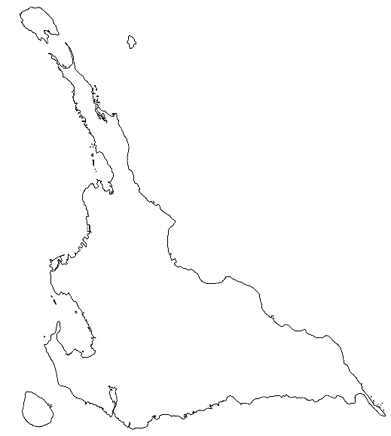
図5 がん患者・家族支援マップ：B中核離島
①地域がん診療連携支援病院:B病院
・がんについての相談受付
がん相談支援センター：地域連携・なんでも相談室
（月～金：9～17時）0980-7○-○○○○
・手術療法の実施
（乳・肺・胃・大腸・肝・子宮・前立腺がんに対応）
・化学療法の実施
（乳・肺・胃・大腸・肝・子宮・前立腺がんに対応）
・セカンドオピニオンの実施
②C病院：0980-7○-○○○○
・手術療法の実施(乳・胃・大腸がんに対応）
・化学療法の実施（肝がんに対応)
・セカンドオピニオンの実施
●在宅療養支援診療所
③D診療所 0980-7○-○○○○
④E診療所 0980-7○-○○○○
⑤F内科 0980-7○-○○○○
⑥B市役所健康増進課：0980-7○-○○○○
・がん検診や予防に関する相談
・島外でがん治療が必要となる場合の航空運賃の
一部助成の手続きに関する相談
・要介護認定を受けるための手続きに関する相談
●患者会
・B友声会(咽頭・喉頭・舌・食道・甲状腺がん)
0980-7○-○○○○
(Ｂ病院地域連携・なんでも相談室)
・まんまB（乳がん） 090-9○○○-○○○○
・日本オストミー協会B支部
(人工肛門・膀胱、大腸・膀胱がんなど)
090-8○○○-○○○○
●患者支援団体
・○○の会（全てのがん） 090-9○-○○○○
●がんサロン
・△△会 第1木曜18：30～20：30
Ｂ病院2階デイナイトケア室
対象：患者・家族・一般市民・医療関係者
⑥
⑤
①
②
●がん相談・サポート(秘密は厳守します)
1.がん相談ホットライン(生活関連の電話相談)
03-3562-7830(祝日を除く毎日 10時～18時)
看護師・社会福祉士が対応 相談無料 原則20分
2.医師による電話相談(事前予約制)
電話相談予約窓口：03-3562-8015(月～金10時～17時)
相談時間は20分(1週間前の月曜日より予約可能)
国立がん研究センターやがん研有明病院の現役、OB医師らが対応
④
③
おきなわがんサポートハンドブックをもとに新たに図を作成

Slide 3
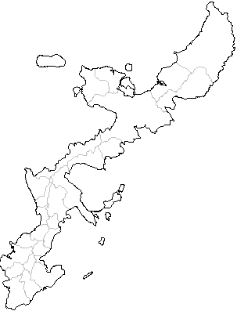
◆がん相談・サポート(秘密は厳守します)
1.がん相談ホットライン(生活関連の電話相談)
03-3562-7830(祝日を除く毎日 10時～18時)
看護師・社会福祉士が対応 相談無料 原則20分
2.医師による電話相談(事前予約制)
電話相談予約窓口：03-3562-8015(月～金10時～17時)
相談時間は20分(1週間前の月曜日より予約可能)
国立がん研究センターやがん研有明病院の現役、OB医師らが対応
図6 がん患者・家族支援マップ：沖縄本島①
主ながん対応病院 9ヶ所
●都道府県がん診療連携拠点病院
★◇①琉球大学附属病院（西原） 098-895-3331
●地域がん診療連携拠点病院
★◇②那覇市立病院（那覇） 098-884-5111
★◇③県立中部病院（うるま） 098-973-4111
●地域がん診療連携支援病院
④北部地区医師会病院（名護）0980-54-1111
★ ⑤県立南部医療センター・こども医療
センター（南風原）098-888-0123
★ ⑥沖縄赤十字病院（那覇）098-853-3134
⑦南部徳洲会病院（八重瀬）098-998-3221
★ ⑧那覇西クリニック(那覇) 098-858-5557
★◇⑨浦添総合病院(浦添) 0120-979 -706
●緩和ケア病棟を有する病院 4ヶ所
★ ◇⑩沖縄病院（宜野湾）20床 098-898-2121
◇⑪アドベンチストメディカルセンター（西原）
21床 098-946-2833
◇⑫オリブ山病院（首里）21床 098-886-5567
◇⑬南部病院（糸満）21床 098-994-0501
相談窓口
●がん相談支援センター 3ヶ所
※どなたでも無料で相談可能です
（電話での相談も可）
①琉球大学附属病院
医療福祉支援センター：098-895-1359
(月～金：9～12時、13時～16時半)
②那覇市立病院
がん相談支援センター：098-884-5111
(月～金：9～17時）
③県立中部病院
医療相談支援センター：098-973-4111
（月～金：9～17時）
●がんについての不安や悩みの相談
沖縄県地域統括相談支援センター
098-942-3407(月～金：9時～16時)
●てぃるる男性専用相談電話
(男性相談員が対応)098-868-4011
(日・月：10時～16時)
④
③
⑩
⑨
★：セカンドオピニオン実施施設（上記以外の
実施施設は裏面を確認）
：放射線治療実施可能施設7ヶ所
◇：緩和ケア外来実施施設8ヶ所
②
⑫
①
●沖縄県庁保健医療部保健医療政策課 098-866-2169
・離島から放射線療法のために渡航する患者・家族を対象とした宿泊費割引制度に関する相談
⑥
⑤
⑪
⑧
⑦
⑬
おきなわがんサポートハンドブックをもとに新たに図を作成
Notes:
このマップ図は、本島における主ながん対応病院の特徴や相談窓口について記載したものです。
地図上には、主ながん対応病院の場所を記載しました。
また、県医療政策課は平成26年7月よりスライドに示した割引制度を開始しました。しかし、開始から3か月間での利用者は0であり、制度の周知不足が指摘されています。

Slide 4
図7 がん患者・家族支援マップ：沖縄本島②
◆主な病院で対応可能ながんの種類
◆那覇空港から主ながん対応病院までのアクセス一覧
施設名 | 肺 | 胃 | 肝 | 大腸 | 乳 | 子宮 | 小児
琉球大学付属病院 | ○ | ○ | ○ | ○ | ○ | ○ | ○
那覇市立病院 | － | ○ | ○ | ○ | ○ | ○ | －
県立中部病院 | ○ | ○ | ○ | ○ | ○ | ○ | －
北部地区医師会病院 | － | ○ | － | ○ | ○ | － | －
県立南部医療センター・こども医療センター | － | ○ | － | － | ○ | ○ | ○
沖縄赤十字病院 | ○ | ○ | － | ○ | ○ | ○ | －
沖縄病院 | ○ | － | － | － | － | － | －
那覇西クリニック | － | － | － | － | ○ | － | －
施設名 | アクセス・所要時間
琉球大学附属病院 | バス：那覇バス97番（那覇バスターミナルより約50分） タクシー：那覇空港より約35分、首里駅より約10分
那覇市立病院 | モノレール：市立病院前下車 駅直結（那覇空港より約23分）
県立中部病院 | バス：21・23・27・63・77・80・112・127番で中部病院前にて下車(那覇バスターミナルより約1時間10分） 那覇空港より高速バス113番で中部病院前にて下車(約1時間） タクシー：那覇空港より約1時間
北部地区医師会病院 | バス：那覇空港より高速バス111番で名護バスターミナル下車（約2時間）名護バスターミナルより送迎バス（20～30分間隔）あり タクシー：那覇空港より約1時間30分
県立南部医療センター・こども医療センター | モノレールで那覇空港駅から首里駅（約27分）、首里駅前バス停より、1番または14番のバスで県立医療センター前下車（約10分～20分）
沖縄赤十字病院 | モノレール：那覇空港から安里駅下車（約18分）徒歩15分 バス：那覇バスターミナルより14・35・40・100・109番で赤十字病院前下車または30・31・112・34・37・38・39・41・46・50・51・53・54・83・89番で与儀十字路下車
沖縄病院 | モノレール：那覇空港から古島駅下車（約20分）、タクシーで約20分 タクシー：那覇空港から約40分、バス：那覇空港から25番で約1時間、那覇バスターミナルから約40～50分
南部徳洲会病院 | タクシー：那覇空港より約20分 バス：那覇バスターミナルより50・51・53・54・83番で徳洲会病院入口下車（約25分）
那覇西クリニック | モノレール：那覇空港から赤嶺駅下車（約4分）、徒歩1分
◆セカンドオピニオン実施施設（表面に示した以外の施設）
施設名 | 連絡先
中部徳洲会病院 | 098-937-1070
中頭病院 | 098-939-9826
ハートライフ病院 | 098-895-3255
豊見城中央病院 | 098-850-3811
那覇西クリニックまかび | 098-884-7824
宮良クリニック | 098-878-3311
Ｄｒ．久高のマンマ家クリニック | 098-988-4141
施設名 | 連絡先
沖縄協同病院 | 098-853-1200
沖縄セントラル病院 | 098-854-5511
与那原中央病院 | 098-882-8116
●ご注意●
・セカンドオピニオンは医療保険が適用されない自費診療です。
・目安としては、30分～1時間程度の相談で1万～1万5千円程度（沖縄県内の場合）です。
・主治医からの紹介状などが必要となります。
おきなわがんサポートハンドブックをもとに新たに表を作成

Slide 5
図8 沖縄本島のがんに関する患者会一覧
◆沖縄本島にある患者会
◆院内患者会（基本的に院内患者が対象）
がんの種類 | 患者会名・活動場所 | 連絡先
全がん種 | 春夏秋冬・夢倶楽部「絆」（沖縄市） | 090-1940-3301
全がん種、がん患者家族、遺族 | 中部ゆんたく交流会 活動場所：沖縄市 | 090-9780-2217
全がん種、患者家族、遺族、関係者 | サバイバーナースの会「ぴあナース」（那覇市） 活動場所：与那原町「コミュニティカフェよなくる」 | 070-5691-1690
喉頭・咽頭・舌・食道・甲状腺がん(音声機能障害） | 日本喉摘者団体連合会沖縄県友声会 活動場所：那覇市、沖縄市 | 098-933-3088
舌がん | 舌(ぜつ）キャンサー・サークル 活動場所：那覇市 | Ｆａｘ：098-933-3103
無声帯、音声機能障害者 | 中・北部喉摘者友の会 活動場所：うるま市 | 098-974-9778
肺がん | 白色会 | 090-9780-2217
乳がん | ぴんく・ぱんさぁ 活動場所：浦添市 | 080-1791-1764
胃がん | 胃無胃会 | 090-9780-2217
術後オストメイト(人工肛門・膀胱、大腸・膀胱がん等) | 日本オストミー協会 活動場所：（株）琉球光和、中頭病院、北部地区医師会病院 | 098-863-1251
婦人科がん | 沖縄県婦人科がん患者会宇宙船子宮号 活動場所：那覇市 | 080-6503-7628 相談専用：070-5697-3824（平日9～17時）
小児がん | がんの子どもを守る会沖縄支部（北谷） | 098-936-3583 090-9782-6062
皮膚がん | ひふ癌「7日会」 | 070-5531-0838
悪性リンパ腫 | グループネクサス沖縄支部 活動場所：那覇市立病院 | 090-5934-6796
多発性骨髄腫 | 多発性骨髄腫おきなわ患者の会 | 090-3895-6520 (火～木：10～17時)
患者会名 | 連絡先・備考
カッコ女倶楽部 （Dr.久高のマンマ家クリニック：浦添市） | 098-988-4141 (年会費1,000円)
信友会（那覇市立病院：那覇市） | 098-884-5111 ※患者・家族・一般の関心のあるどなたでも参加できる「乳がん塾」も開催
やすらぎの会（浦添総合病院：浦添市） | 098-878-0231
乳がん患者会「OHANA」（豊見城中央病院：豊見城市） | 098-850-3811
スマイルQ（宮良クリニック：浦添市） | 098-878-3311 ※ご家族も参加可
那覇西ひまわりの会（那覇西クリニック：那覇市） | 098-884-7824 ※院内患者のご家族が対象
◆患者サロン
患者サロン名（全がん種） | 連絡先・活動場所・活動日
やんばるゆんたく会（名護市） | 0980-54-1111 北部地区医師会病院 第1金曜 14時～16時
中部地区ゆんたく会（うるま市） | 098-973-4111 県立中部病院 第4水曜（または木曜）14時～16時
ゆんたく会（西原） | 098-895-1374 琉球大学附属病院内 第1火曜 14時～16時
那覇がん患者ゆんたく会患者サロン（那覇） | 098-884-5111 那覇市立病院敷地内那覇市保健センター 第3水曜 13時半～15時
ピアサポートサロンぴんく・ぱんさぁリボンズハウス（浦添） | 080-1791-1764 ぴんく・ぱんさぁリボンズハウス 火～金 13時～16時（祝日休）
小児がん経験者の会「Ｔｉ-ｄａわらばーむ」（西原） | 098-942-3407 沖縄県地域統括相談支援センター内 奇数月第2日曜13～15時
なまくまcafe | 070-5691-1690 コミュニティカフェよなくる第2日曜 14～16時
おきなわがんサポートハンドブックをもとに新たに表を作成

Slide 6
図9 がん診療に関わる専門看護師・認定看護師一覧
分野（専門看護師）＊ | 氏名 | 所属先施設名・連絡先
がん看護(2人) | 吉澤龍太 | 那覇市立病院 098-884-5111
 | 濵田香純 | アドベンチストメディカルセンター 098-946-2833
分野（認定看護師） | 氏名 | 所属先施設名・連絡先
緩和ケア（11人） | 棚原陽子 | 琉球大学医学部附属病院 098-895-3331
 | 屋良尚美 | 県立中部病院 098-973-4111
 | 金城ユカリ | 中頭病院 098-939-1300
 | 儀間昌代 | オリブ山病院 098-886-5567
 | 儀間真由美 | 北山病院 0980-56-2339
 | 儀間真美 | おもろまちメディカルセンター 098-867-2116
 | 小橋川初美 | 南部病院 098-994-0501
 | 奥間かおり | 沖縄病院 098-898-2121
 | 森嶋美音 | 浦添総合病院 0120-979-706
 | 上原菜穂 | 南部病院 098-994-0501
 | 勝亦智絵 | アドベンチストメディカルセンター 098-946-2833
がん化学療法看護（10人） | 神里敬子 | 県立中部病院 098-973-4111
 | 里見雄次 | 琉球大学医学部附属病院 098-895-3331
 | 親泊美香 | ちばなクリニック 098-939-1301
 | 宇良久美子 | 県立北部病院 0980-52-2719
 | 大鷲しのぶ | 県立南部医療センター・こども医療センター 098-888-0123
 | 堤康晴 | 豊見城中央病院 098-850-3811
 | 内田千穂 | 県立八重山病院 0980-83-2525
 | 新垣さおり | 中部徳洲会病院 098-937-1110
 | 本田由佳理 | ハートライフ病院 098-895-3255
 | 國吉洋子 | 浦添総合病院 0120-979-706
がん放射線療法看護（1人） | 宮城智江 | 琉球大学医学部附属病院 098-895-3331
がん患者の身体的・
精神的苦痛への看護・医療チームメンバーの調整や倫理調整
身体的苦痛症状のコントロール、患者・家族の意思決定を支えるケア、心理的安寧へのケア
＊看護系大学院修士課程(2年)を修了し、認定審査に合格した者。実践・相談・調整・倫理調整・教育・研究の6つの役割を有する。
分野（認定看護師）† | 氏名 | 所属先施設名
皮膚・排泄ケア（12人） | 嘉手川厚子 | 中頭病院 098-939-1300
 | 平良智恵美 | 琉球大学医学部附属病院 098-895-3331
 | 砂川悦子 | 県立南部医療センター・こども医療センター 098-888-0123
 | 平安名盛彦 | 県立中部病院 098-973-4111
 | 久貝香 | 県立北部病院 0980-52-2719
 | 久手堅みゆき | 沖縄赤十字病院 098-853-3134
 | 奈良香織 | 浦添総合病院 0120-979-706
 | 伊禮徹 | 県立中部病院 098-973-4111
 | 平良豊 | 南部病院 098-994-0501
 | 外間美智代 | 中部徳洲会病院 098-937-1110
 | 大峰知栄子 | 豊見城中央病院 098-850-3811
 | 仲間直 | 県立中部病院 098-973-4111
がん性疼痛看護(2人) | 朝川恵利 | 豊見城中央病院 098-850-3811
 | 青沼裕美子 | 県立宮古病院 0980-72-3151
乳がん看護（2人） | 砂川克子 | ちばなクリニック 098-939-1301
 | 海野利恵 | 宮良クリニック 098-878-3311
褥瘡などの創傷管理やストーマ・失禁等の排泄管理、患者・家族の自己管理
およびセルフケア支援
治療の意思決定やがん化学療法の投与管理、個別的な症状マネジメントとケア
がん性疼痛の全人的
ペインアセスメントと
症状マネジメント
放射線治療計画から副作用を予測し、予防的な観点での適切な症状マネジメントとケア
ボディイメージの変化や治療に伴う症状マネジメントとセルフケア支援
†認定看護師教育機関（6ヶ月課程）を修了し、認定審査に合格した者。実践・指導・相談の3つの役割を有する。
日本看護協会のホームページの情報をもとに新たに表を作成

Slide 7
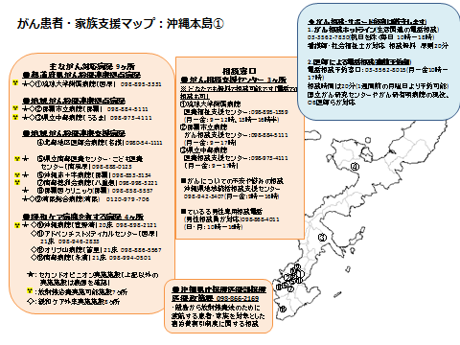
図10 支援マップ(最終版)の案内版
がん患者・家族支援マップの主な内容
1．A小規模離島
・診療所・村役場・高齢者福祉センターで可能ながん患者・
家族への支援
・がんについての相談窓口の情報など
2．B中核離島
・B病院・C病院やB市役所で可能ながん患者・家族への支援
・B中核離島にある患者会や患者サロンの情報など
3．沖縄本島①
・主ながん対応病院の特徴や緩和ケア病棟を有する施設
・がん相談支援センタ－の連絡先
・離島がん患者への助成についての情報など
4．沖縄本島②
・セカンドオピニオンを実施している施設
・那覇空港から主な病院までのアクセス方法や所要時間など
5．沖縄本島の患者会一覧
・沖縄本島にあるがんに関する患者会名と活動場所、連絡先
支援マップの一例
支援マップは無料です。
個人情報・秘密は厳守いたします。
お気軽にお問い合わせ下さい。
支援マップの入手方法
1．下記のホームページにアクセスしダウンロードする
URL:http://…
2．設置してある場所(ご自由にお持ち帰り・またはお問い合わせ下さい)
A小規模離島(診療所：098○-○○、村役場：098○-△△、公民館：098○-□□)
B中核離島(B病院：098△-○○、市役所：098△-××)、患者支援団体(090-○○○○)
沖縄本島(Ｄ病院：098-○○、Ｅ病院：098-△△、Ｆ病院：098-□□)
支援マップ作成者：森彩乃
連絡先(メールアドレス)
しまナース
連絡先：098-○○△△(病院事業局)

